Slide 1

Manual de Uso
Gestão de Contratos
Versão 1.0.0

Slide 2

Projeto Cafebras
Conclusão: XX/XX/XXXX

Slide 3
Índice
1. Telas de Cadastro
2. Tela de Pré-Contrato

Slide 4
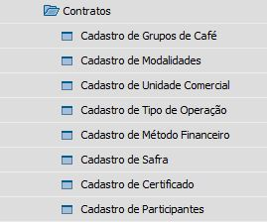
1. Telas de Cadastro
As telas de cadastro estão no menu “Administração -> Configuração -> Contratos’’

Slide 5
1.1 Estrutura de Tabelas
[@UPD_OCTC] – Cadastro de Grupo de Cafés
[@UPD_OMOD] – Cadastro de Modalidades
[@UPD_OUCM] – Cadastro de Unidades Comerciais
[@UPD_OTOP] – Cadastro de Tipo de Operação
[@UPD_OMFN] – Cadastro de Método Financeiro
[@UPD_OSAF] – Cadastro de Safra
[@UPD_CRTC] – Cadastro de Certificados
[@UPD_PART] – Cadastro de Participantes

Slide 6
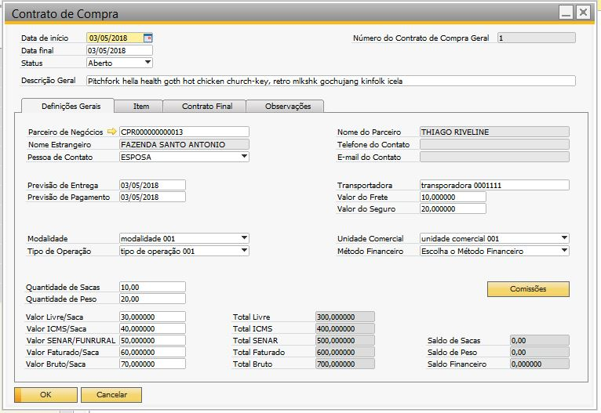
2. Tela de Pré-Contrato

Slide 7
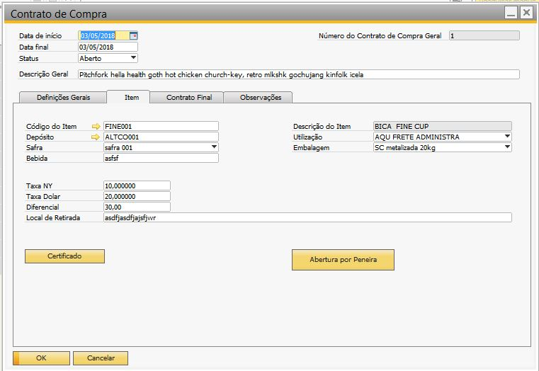
2. Tela de Pré-Contrato

Slide 8
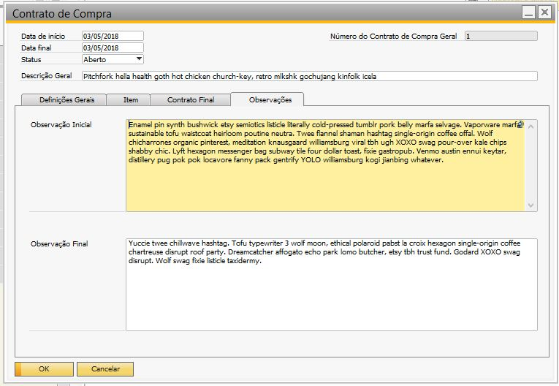
2. Tela de Pré-Contrato

Slide 9
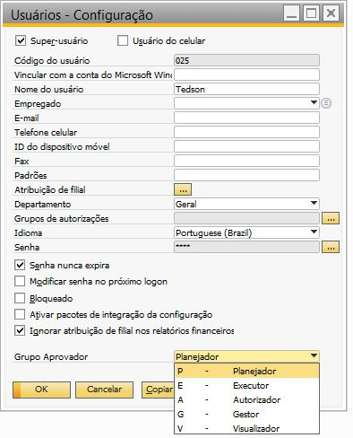
2.1 Configuração de Visualização
Para ter acesso a tela de Pré-contrato é necessário que o usuário tenha um Grupo Aprovador configurado.
O Grupo Aprovador é configurado no cadastro de Usuários padrão SAP, como demonstrado na tela ao lado.
Somente o Grupo Aprovador ‘Planejador’ pode alterar os dados de um Pré-Contrato

Slide 10
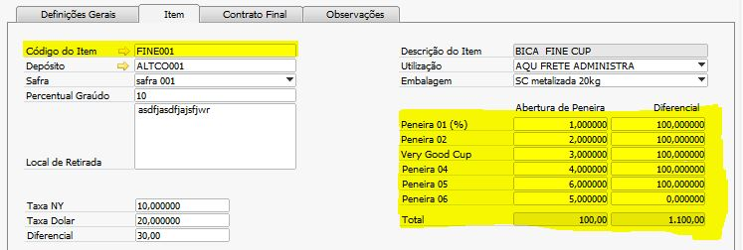
Código do Item – São listados todos os itens que fazem parte dos Grupos de Café configurados na área de cadastro.
Abertura por Peneira – Quando um contrato é feito para um item do tipo bica, os campos de peneira ficam habilitado, pois esse mesmo item, dependendo da peneira pode se desmembrar em outros itens, cujos quais seus percentuais são configurados nos campos ao lado.

Slide 11
2.2 Estrutura de Tabelas
[@UPD_OCCC] – Cadastro de Pré-Contratos
[@UPD_CCC2] – - Corretores relacionados ao Pré-Contrato - Relacionamento: [@UPD_OCCC][Code] = [@UPD_CCC2][Code];
[@UPD_CCC3] – - Responsáveis do Pré-Contrato - Relacionamento: [@UPD_OCCC][Code] = [@UPD_CCC3][Code];
[@UPD_CCC4] – - Certificados do Pré-Contrato - Relacionamento: [@UPD_OCCC][Code] = [@UPD_CCC4][Code];

